Slide 1
মাধ্যমিক গণিত
নবম শ্রেণি

Slide 2
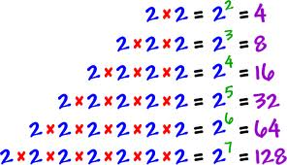
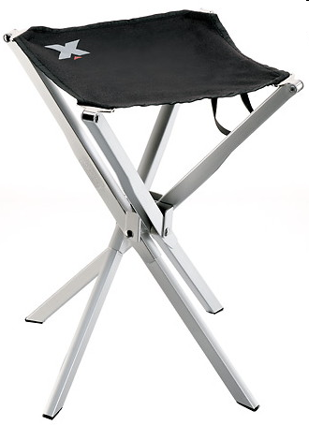
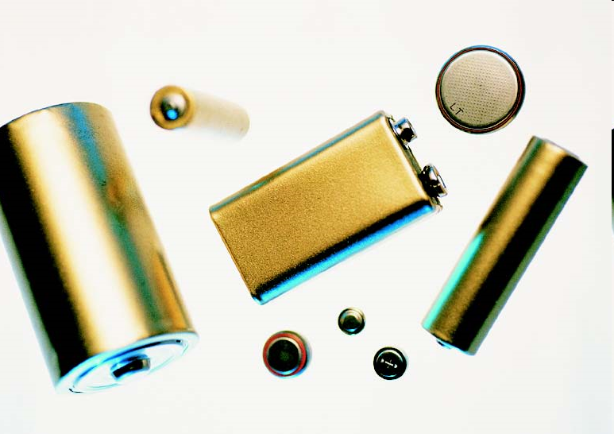


Slide 3
আজকের আলোচ্য বিষয়
সূচক

Slide 4
চতুর্থ অধ্যায়
প্রশ্নমালা : ৪.১

Slide 5
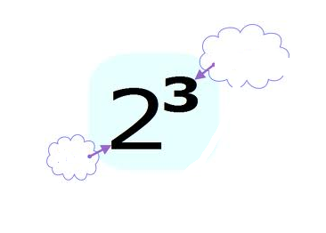
সূচক
ভিত্তি

Slide 6



প্রশ্নমালাঃ ৪.১
প্রয়োজনীয় সূত্রাবলি :
1.a^{m}.a^{n}= a^{m+n}

Slide 7



প্রশ্নমালাঃ ৪.১
প্রয়োজনীয় সূত্রাবলি :

Slide 8
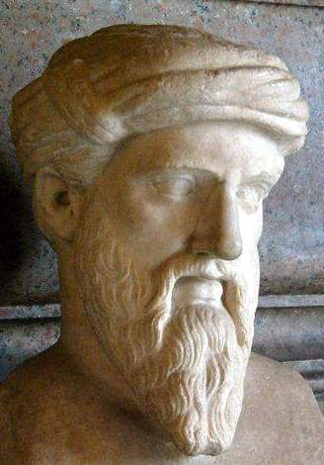
এই ছবিটি কার?
পিথাগোরাস

Slide 9





প্রশ্নমালাঃ ৪.১
গাণিতিক সমস্যাবলি:
১. সরল কর :
(
)
)
)
(
(
২. সরল কর :
৩. সরল কর :

Slide 10
একটি ভিডিও চিত্র

Slide 11


প্রশ্নমালাঃ ৪.১
গাণিতিক সমস্যাবলি:
সরল কর :
৪.
৫.

Slide 12


প্রশ্নমালা ৪.১
** সরল কর :

Slide 13

কোন প্রশ্ন?

Slide 14

প্রশ্নমালাঃ ৪.১
বাড়ির কাজ :
** সরল কর :

Slide 15
Thanks

